Slide 1



数字图像处理-第四章作业分享
主讲人
金鑫

Slide 2

纲要
第一题：傅立叶变换的定义和性质
第二题：计算傅立叶变换的乘法次数
第三题：利用傅立叶变换的性质处理图像

Slide 3
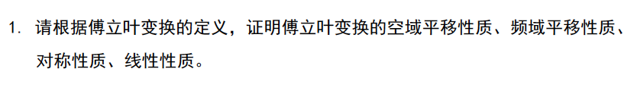
第一题：傅立叶变换定义和性质

Slide 4
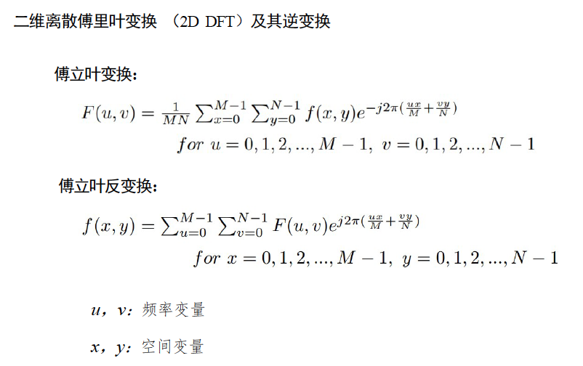
第一题：傅立叶变换的定义

Slide 5


第一题：空域平移性质
1.空域平移，频域旋转
2. 平移性还体现了：当空域中f(x,y)产生移动时，在频域中只发生相移，并不影响他的傅里叶变换的幅度，因为 的模是1.

Slide 6
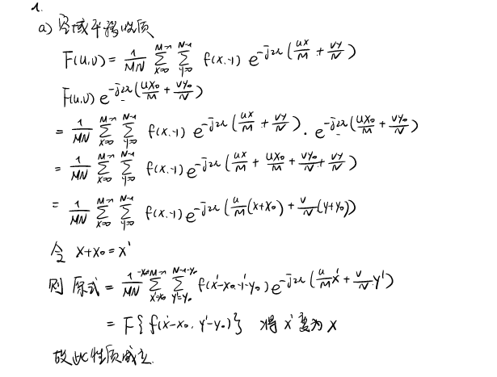
第一题：空域平移性质
思路：从右向左推导。

Slide 7
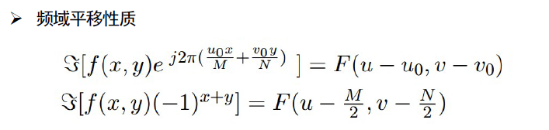
第一题：频域平移性质
1.需要将F(u,v)的原点移到N*N频域的中心，以便能清楚地分析傅里叶谱的情况，平移前空域、频域原点均在左上方。

Slide 8
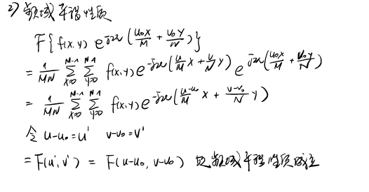
第一题：频域平移性质
思路：类似空频平移性质

Slide 9
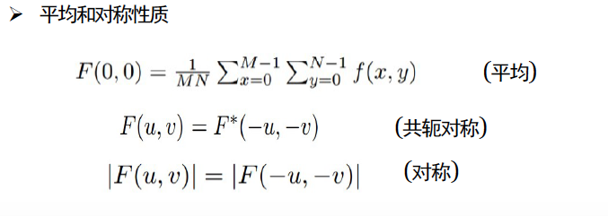
第一题：对称性质
思路：类似空频平移性质
1.平均可以理解为频域中心的值是空域图像的平均灰度，在频域视为直流分量。
2. 根据周期性和共轭对称性，在对图像进行频谱分析处理时只需要关注一个周期就可以了，同时利用图像的傅里叶变换和傅里叶变换的共轭可以直接计算图像的幅度谱，因此使得图像的频谱计算和显示得以简化。

Slide 10
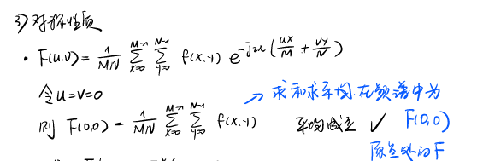
第一题：对称性质
思路：将u=v=0代入定义

Slide 11
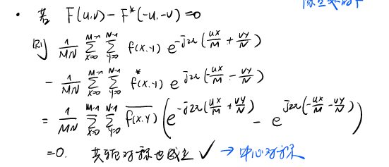
第一题：对称性质
思路：图像的像素都是实数， ${f(x,y)}^{}= {f(x,y)}^{∗}$

Slide 12
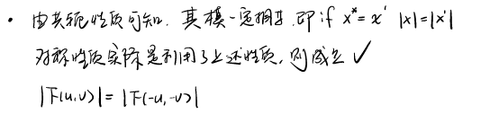
第一题：对称性质
思路：根据共轭性质，改变的只是e项，$e^{ix}$的模是1，可忽略，剩余项相同
即可证明。

Slide 13
纲要
第一题：傅立叶变换的定义和性质
第二题：计算傅立叶变换的乘法次数
第三题：利用傅立叶变换的性质处理图像

Slide 14
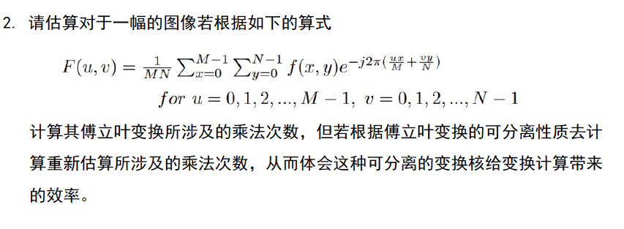
第二题：傅立叶变换的乘法次数

Slide 15
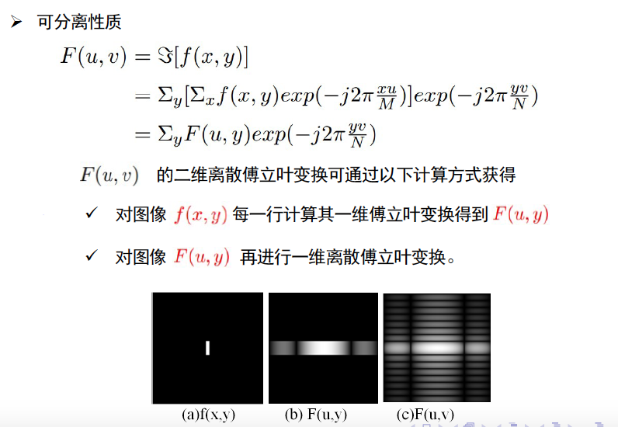
第二题：可分离性质

Slide 16
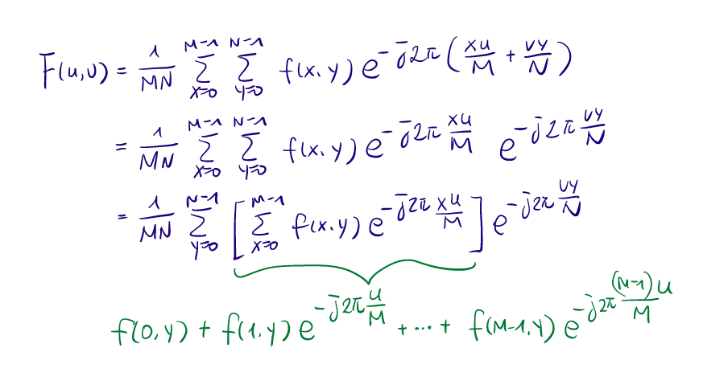
第二题：可分离性质推导

Slide 17
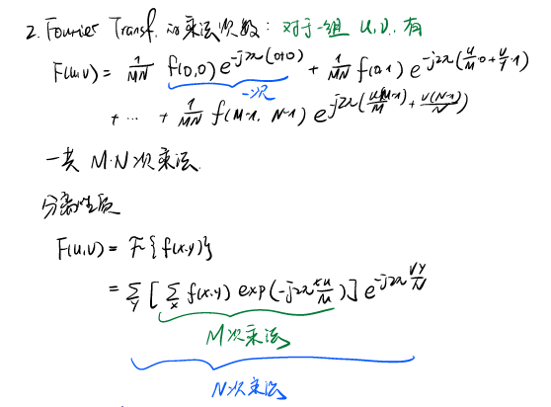
第二题：傅立叶变换的乘法次数
思路：将定义打开，
就会直观感受到乘法的次数
Tipps: 对于傅立叶变换每一个
频率点，即(u,v), 都有M*N次乘法，
一共有M*N个频率点，所以有
M*N*M*N次！！！

Slide 18

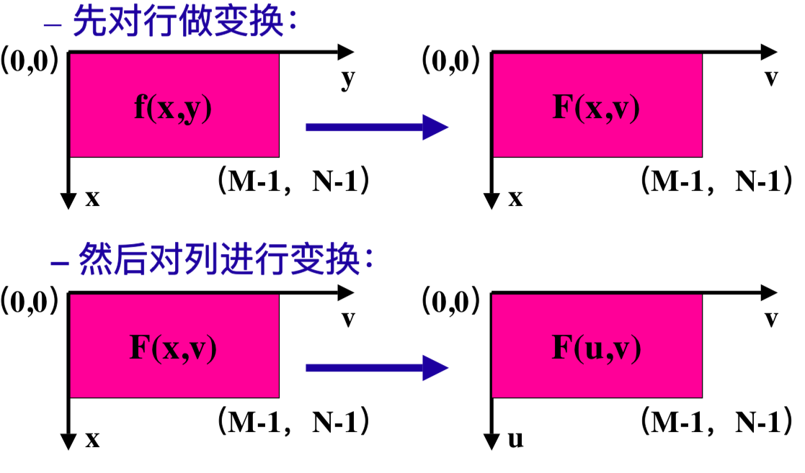
第二题：傅立叶变换的乘法次数

Slide 19
纲要
第一题：傅立叶变换的定义和性质
第二题：计算傅立叶变换的乘法次数
第三题：利用傅立叶变换的性质处理图像

Slide 20
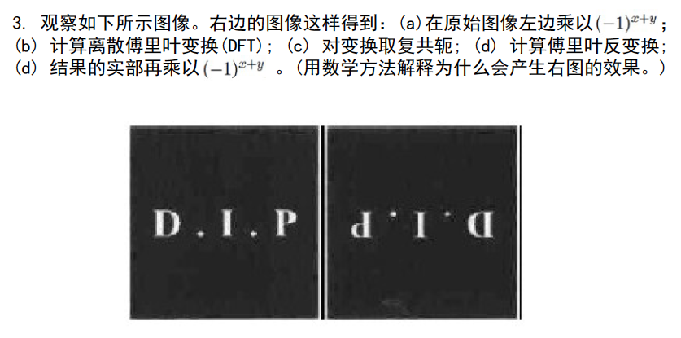
第三题：理解傅立叶变换

Slide 21
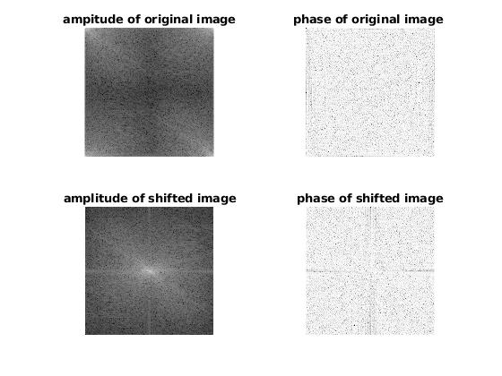
第三题：a), b)
频域平移性质，将频域原点移动到中心
可以看出，上图为没经过频域平移的
频谱图，幅度谱的左上角为低频信号，
比较亮，经过平移以后，亮点移动到
中心。相位图同理。

Slide 22
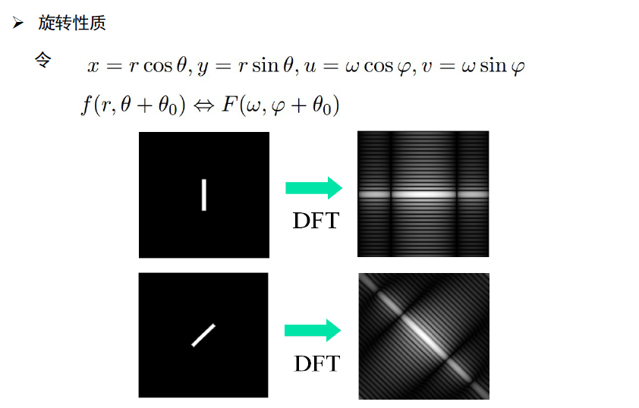
第三题: 旋转性质解释

Slide 23
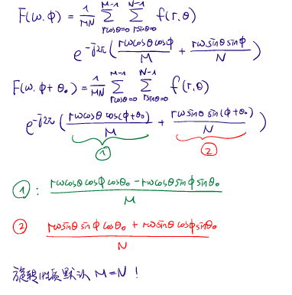
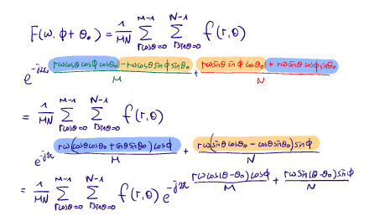
第三题: 旋转性质推导

Slide 24
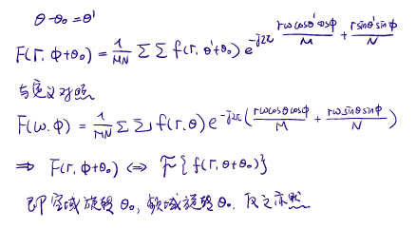
第三题: 旋转性质推导

Slide 25
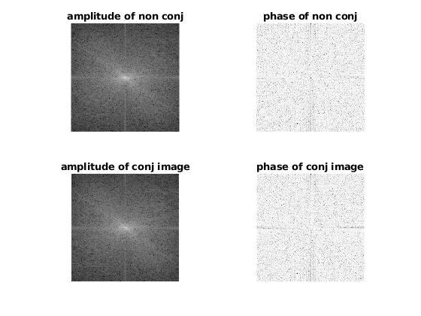
第三题：c), d)
旋转性质，取共轭相当于旋转了180度。（why）

Slide 26
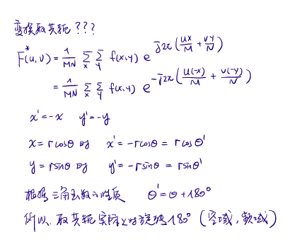

第三题：复共轭是旋转180度？

Slide 27
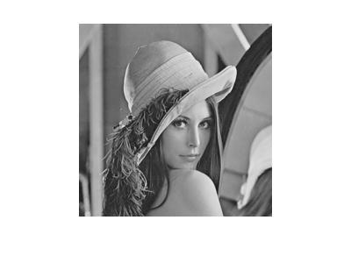
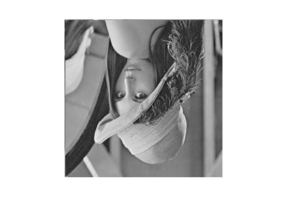
第三题：d)
Original Image
Resulting Image

Slide 28
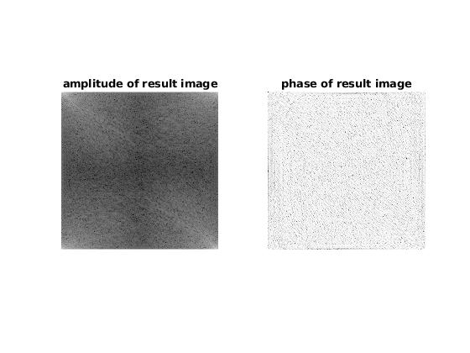
第三题：e)
因为之前已经将频谱图的原点移动到了中心位置，现在要将其放回左上角
小问题：左乘(-1)^(x+y)明明是中心点
向右下方移动（左加右减），这里
应该向左上方移动，为什么公式不变？

Slide 29
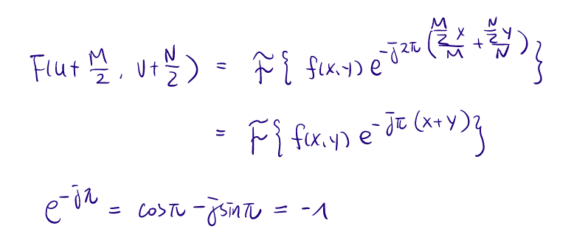
第三题：e)
根据理解，频谱原点应该左上方移动，所以要加上相应的移动距离
竟然还是-1！！
解释：二维傅立叶变换中心对称。

Slide 30
在线问答
？
Q&A

Slide 31

感谢各位聆听
！
Thanks for Listening

